Slide 1
Лекция 2

Slide 2
Работа с данными. Основные операции над переменными (столбцами) и наблюдениями (строками).

Slide 3
Данные в STATISTICA организованы в виде электронной таблицы. Таблица с исходными данными (таблицы хранятся в файлах с расширением *.sta) является одним из типов документа в системе STATISTICA (другие типы документов – электронная таблица с результатами анализа, график, отчет). Каждый тип документа выводится в своем окне в рабочей области системы. Как только это окно становится активным, изменяется панель инструментов и меню. В нем появляются команды, доступные для этого типа документов.
Для работы с электронными таблицами исходных данных существует большое количество операций, которые доступны при помощи выпадающих и контекстных меню и из панели инструментов.
Перечислим основные из них.

Slide 4
Операции, которые изменяют структуру электронной таблицы. Это операции добавления, удаления, копирования и перемещения переменных и наблюдений из электронной таблицы. Операции по заданию спецификаций (имен, форматов и т. д.) для переменных и наблюдений.
Большое количество операций с выделенным блоком значений. Эти операции не меняют структуру файла, а изменяют только значения данных в таблице. Они включают стандартные операции с Буфером обмена, например, операции вырезать, копировать, вставить, очистить и др. Часть операций с блоком значений ориентирована на специфику статистической обработки, например: транспонирование блока, заполнение случайными значениями, стандартизация значений в блоках, вычисление основных статистических характеристик блока значений, визуализация значений, блока значений и др.

Slide 5
Операции, реализованные при помощи метода Drag and Drop (перетащить – отпустить), включая операции по копированию, перемещению и автозаполнению блока и др.
Операции перекодировки и ранжирования переменных.
Программа поддерживает большое количество методов обмена с данными из других приложений. При этом реализованы способы ввода данных с использованием:
– буфера обмена;
– механизма динамического обмена данными DDE – динамического обмена данными Windows;
– средств импорта данных, которые позволяют импортировать данные практически из любой базы данных.

Slide 6
Язык программирования STATISTICA Visual Basic позволяет создавать дополнительные приложения, реализующие как простые преобразования данных, так и сложные вычислительные процедуры.
В STATISTICA можно записать макросы, которые автоматизируют повторяющиеся шаги или используются для автоматического создания программ.
В STATISTICA используется подмножество языка программирования SQL (язык запросов к базам данных) для задания критериев импорта записей из баз данных.

Slide 7
Структура электронной таблицы.

Slide 8
Исходные данные организованы в виде таблицы (рис. 2.1). Электронная таблица состоит из строк и столбцов. В отличие от обычных электронных таблиц, в которых строки и столбцы равноправны, в STATISTICA они имеют разные смысловые значения. При этом столбцы таблицы называются Variables (переменные), а строки – Cases (случаи, наблюдения).
Каждая переменная имеет свое имя, формат и другие атрибуты (которые называются спецификацией переменной), задаваемые пользователем. Переменная представляет собой наблюдаемую величину. Результаты наблюдений записываются в строках таблицы – наблюдениях. Нулевой столбец в таблице при необходимости может содержать имена случаев.

Slide 9
Ими могут быть либо даты наблюдений, либо какие-то другие имена, обычно естественно возникающие в конкретной задаче, например, имена опрашиваемых, при сборе данных социологического исследования, поэтому в качестве имен случаев STATISTICA позволяет использовать либо число, либо текстовое значение или значение даты. Электронная таблица с исходными данными в STATISTICA называется Spreadsheet. Электронные таблицы с исходными данными хранятся в файлах с расширением *.sta. В дополнение к значениям переменных STATISTICA может хранить в файле с исходными данными и дополнительную информацию как об индивидуальных переменных, так и обо всей таблице в целом.

Slide 10
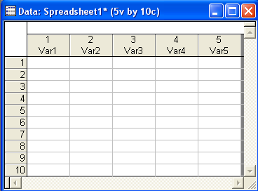
Рис. 2.1

Slide 11
В электронной таблице Spreadsheet пользователь может задать спецификации переменных:
– формат отображения (например, число десятичных знаков или формат значений даты или времени);
– определенные значения, которые нужно пропускать при расчетах (т.е. коды пропущенных данных);
– длинные имена переменных и комментарии;
– длинные метки и комментарии для отдельных значений (см. ранее);
– формулы, которые можно использовать для задания, перекодирования или преобразования каждой переменной;
– динамические связи между файлом данных STATISTICA и другим Windows-совместимым файлом с использованием механизма DDE (рис.2.2).

Slide 12
Настройки внешнего вида файла данных (высота и ширина столбцов, цвета и шрифт) также хранятся вместе с данными и могут быть использованы для упрощения идентификации отдельных файлов или наборов данных из разных проектов. Окно спецификаций переменной можно вызывать двойным щелчком на имени переменной в таблице исходных данных.
Для удобной работы с переменными, принимающими текстовые значения, реализован так называемый механизм двойной записи. Согласно этому соглашению каждому текстовому значению переменной ставится в соответствие некоторое число. Таким образом, устанавливается соответствие вида число = текстовое значение. Оно может быть установлено автоматически (самой системой при вводе данных) или определено пользователем.

Slide 13
При работе с данными всегда можно переключиться с текстовой на числовую форму просмотра исходных данных. Наличие описанного механизма двойной записи позволяет удобно вводить текстовые значения, выполнять необходимые преобразования и, кроме того, любой статистический анализ над текстовыми переменными так, как если бы они принимали числовые значения.

Slide 14
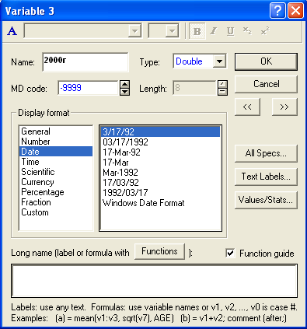
Рис. 2.2

Slide 15
Значения дат в STATISTICA хранятся в юлианском формате, как целые числа, представляющие число дней, прошедших с 1 января 1900 г. Например, дата, отображаемая как 1/21/1968, в юлианском формате представляет число 24858; при этом десятичные знаки интерпретируются как время. Хранящиеся таким образом значения дат можно использовать в любой процедуре анализа. В то же время в отчетах и на графиках можно отображать даты в общепринятом формате (например, для отметок на шкале). Юлианские значения дат в таблице исходных данных можно отображать как в числовом (юлианском) формате, так и в одном из заранее заданных форматов отображения дат.
При работе с реальными данными часто приходится иметь дело с ситуациями, когда часть данных не была по каким-либо причинам измерена.

Slide 16
В этом случае в соответствующую ячейку электронной таблицы не заносится никакое значение. Ячейка остается пустой. Однако при внутреннем хранении данных STATISTICA приписывает всем пустым ячейкам – пропущенным наблюдениям данных, некоторый специальный код Missing Data Code (код пропущенных данных). Код пропущенных значений устанавливается в спецификации переменной. Значение этого кода по умолчанию равно -9999. Пользователь всегда имеет возможность установить другое значение этого кода для каждой конкретной переменной. Способ, которым пропущенные данные обрабатываются при статистическом анализе, может корректироваться индивидуально для каждого вида анализа.

Slide 17
Создание нового файла с данными в системе STATISTICA может быть осуществлено при помощи меню File (файл) или из выпадающего меню на панели инструментов (рис. 2.3) .
Задать имена случаев можно, дважды щелкнув левой кнопкой мыши на поле имени (где указан номер случая). Для перехода от имени случаев к номерам можно воспользоваться кнопкой Show/Hide Case Names.

Slide 18
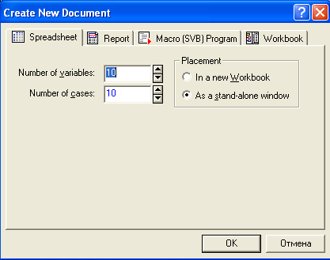
Рис. 2.3

Slide 19
Основные операции над переменными и наблюдениями.

Slide 20
Во всех командах, которые будут описаны далее, используется соглашение о том, что для задания имен переменных в диалоговых окнах можно дважды щелкнуть на поле ввода имени переменной и выбрать нужную переменную из появляющегося списка имен. Операции над переменными доступны либо через меню Data (данные), либо при помощи кнопки на панели инструментов Vars, либо через контекстное меню, щелкнув правой кнопкой мыши на имени переменной.

Slide 21
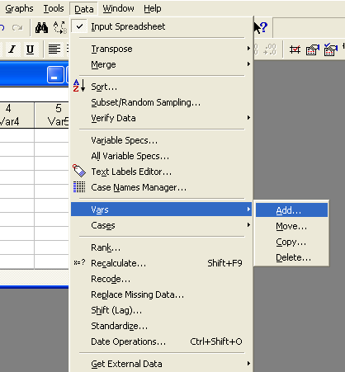
Рис.2.4

Slide 22
При помощи команды Add (добавить) можно добавить переменные (пустые столбцы) в электронную таблицу, при этом размер таблицы увеличивается. В диалоговом окне, которое появится после выбора этой команды, необходимо задать следующие параметры:
– How many (сколько). Позволяет задать число добавляемых переменных. Для электронной таблицы это число не ограничено (естественное ограничение – размер жесткого диска на вашем компьютере).
– After (после). Здесь необходимо задать имя переменной, после которой предполагается вставить новые переменные.
– Name (имя). Можно указать имена вставляемых переменных.

Slide 23
Команда Move (переместить) позволяет переместить переменные (как одну, так и несколько). При этом перемешаются непосредственно столбцы электронной таблицы. В диалоговом окне команды необходимо задать диапазон перемещаемых переменных и номер переменной, после которой необходимо их вставить.
Команда Copy (копировать) предназначена для копирования на указанное место столбцов с их содержимым. В диалоговом окне команды необходимо задать параметры: с какой переменной; по какую переменную; вставить после какой переменной. При этом вместе с переменными будут скопированы формат, длинное имя, формулы и т.д.
При помощи команды Delete (удалить) можно удалить столбцы. В диалоговом окне команды надо указать имена переменных начала и конца диапазона удаления.

Slide 24
Для преобразования данных в одной строке и перекодирования отдельных переменных можно воспользоваться формулами в таблице исходных данных. Двойной щелчок на имени преобразуемой переменной открывает диалоговое окно спецификаций переменной, в котором формулу преобразования или перекодировки можно ввести непосредственно в поле Long name (Label or formula with Functions) (длинное имя (метка или формула с функцией)).
По соглашениям об использовании формул в электронных таблицах Windows (например, MS Excel) формулы должны начинаться с символа “=”. В противном случае программа не определит, что введенный текст является формулой. Переменные вызываются по именам или по номерам, например, v1, v2,... Для выражений, содержащих условия преобразования, можно использовать логический оператор.

Slide 25
Чтобы пересчитать значения переменной согласно введенной формуле, надо нажать на ОK. Откроется окно, в котором будет предложено подтвердить команду Recalculate the variable now (пересчитать переменную сейчас, если формула записана верно).
Команда Date Operations (действия с датами) позволяет провести ряд полезных операций над значением дат. Например, создать новую дату из двух или трех переменных, в которых хранятся значения дня, месяца или года. Либо разбить уже существующую дату на три переменные – день, месяц и год.
Команда Recalculate (пересчет) предназначена для пересчета значений переменных, которые связаны при помощи формул. Имеются возможности установить опцию автоматического пересчета значений переменной при изменении данных в электронной таблице.

Slide 26
Можно пересчитывать не все значения переменной, а лишь некоторое подмножество случаев. Для этого в рамке Subset (подмножество) необходимо указать диапазон случаев. Команда также доступна при помощи кнопки на панели инструментов X = ?
При помощи команды Recode Variables (перекодировать переменные) можно перекодировать значения переменной, при этом исходные значения переменной заменяются новыми значениями (рис. 2.5).
Команда Rank (ранжировать) (рис. 2.6) позволяет ранжировать одну или более переменных. Содержимое столбца будет заменено рангами значений.

Slide 27
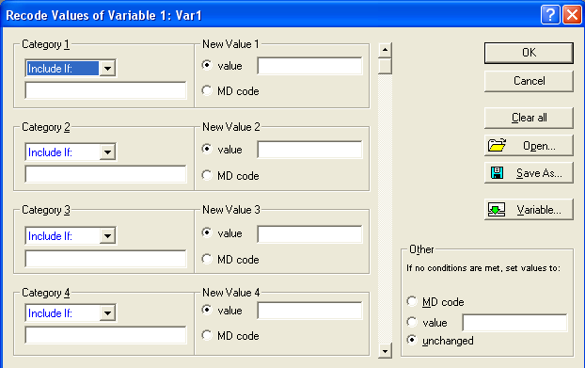
Рис. 2.5

Slide 28
Для сохранения исходных значений столбца (переменной) надо сделать копию переменной и произвести ее ранжирование.
Рассмотрим назначение функциональных кнопок диалогового окна:
– Variables (переменные) позволяет выбрать переменные для ранжирования;
– Cases (наблюдения) предназначена для выбора набора случаев, которые надо ранжировать;
– Weight (задать вес). Можно задать вес выделенных ранее переменных с помощью другой переменной таблицы исходных данных.
Рассмотрим функциональное назначение полей выбора основных опций ранжирования:
– Assign rank 1 to (присвоить ранг 1). Значения можно ранжировать по возрастанию, т.е. smallest value (наименьшее значение) начинается с 1. Или по убыванию, т.е. largest value (наибольшее значение) начинается с 1;

Slide 29
– Rank for ties (совпадающие ранги). Опция Mean (средний) означает, что рангам совпадающих значений присваивается средний из этих рангов. Опция Sequential (последовательный) означает, что каждое совпадающее значение ранжируется последовательно в порядке их появления в столбце. Опции Low (низший), High (высший) означают, что каждому совпадающему значению присваивается соответственно наименьший или наивысший из рангов совпадающих значений;
– Type of ranks (типы рангов). Опция Regular (обычный) – диапазон ранжирования от 1 до n (n – число случаев в таблице). Опция Fractional (дробный) – диапазон ранжирования от 0 до 1. Опция Fractional as % (дробный в %) – ранги являются процентным соотношением, основанным на дробном ранжировании значений переменной.

Slide 30
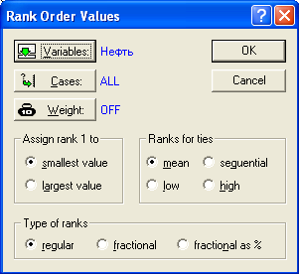
Рис.2.6

Slide 31
Командой Standardize (стандартизация) все значения выбранных переменных заменяются на стандартизованные значения, вычисляемые следующим образом:
стандартное значение =
=(исходное значение–среднее)/стандартное отклонение.
В открывшемся диалоговом окне надо выбрать переменные для стандартизации, а также подмножество наблюдений для стандартизации (по умолчанию выбираются все наблюдения) и задать веса для наблюдений. Задание весов эквивалентно тому, что каждое наблюдение используется при вычислении среднего и стандартного отклонения несколько раз, пропорционально весу.

Slide 32
Для выполнения основных операций над наблюдениями надо либо нажать на кнопку Cases (наблюдения) на панели инструментов, либо в меню Data выбрать команду Cases, либо через контекстное меню, щелкнув правой кнопкой мыши на любом поле имен случаев. Команды Add Cases (добавить наблюдения), Move Cases (переместить наблюдения), Delete Cases (удалить наблюдения), Copy Cases (копировать наблюдения) выполняются как и соответствующие команды для переменных.
Диалоговое окно Case Selection Conditions (условия выбора случаев) предназначено для выбора подмножества случаев для анализа (рис.2.7). Оно доступно из меню Tools (инструменты), команды Selection Conditions (условия выбора) и команды Edit (правка), либо из стартовых окон модулей, в которых предусмотрен выбор подмножества случаев для анализа, нажатием кнопки Cases. Рассмотрим вкладку Selection.

Slide 33
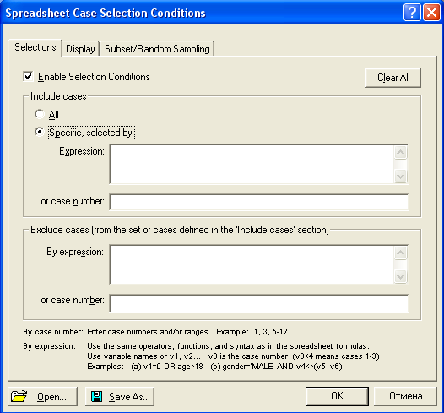
Рис.2.7

Slide 34
Если установить флажок на Enable Selection Conditions (включение условий выбора), то будут открыты поля для задания условий выбора случаев. Необходимо выбрать опцию, которая указывает, используются ли наблюдения для анализа (Include cases) или же не используются (Exclude cases). В поле Expression записываются условия выбора. Если проводится анализ по одной переменной, то условия выбора случаев могут быть произведены по другой переменной. Например, стандартизуется переменная v1, а условие выбора случаев имеет вид v2 >= 5 или v0 <= 8 (напомним, что v0 означает номер наблюдения).

Slide 35
В поле Or case number можно просто перечислить номера случаев, которые либо включаются в анализ, либо не включаются. Например, 1:5 означает, что в анализ включены (не включены) наблюдения 1-5; а 1; 3; 5 означает, что в анализ включены (не включены) наблюдения 1, 3, 5. Номера можно перечислить просто через пробел.
Можно задавать сложные условия выбора при помощи логических операторов AND (и), OR (или), NOT (нет). При этом должны соблюдаться определенные правила. Можно ссылаться на переменную, используя либо ее номер (например, v1,v5), либо имя. Текстовые значения необходимо заключать в одиночные кавычки (например, v5 – «есть»), а сложные условия – в скобки.

Slide 36
Полный список доступных операторов следующий:
= (равно)
#,<>, X (не равно)
< (меньше)
> (больше)
<= (меньше или равно)
>= (больше или равно)
NOT, ~ (логическое отрицание)
AND, & (логическое И)
OR (логическое ИЛИ).

